Slide 1
Linguagem C
Estrutura de programas
Um programa em C é uma sequência de símbolos (“tokens”):
Identificadores
Palavras reservadas
Operadores
Pontuação
Constantes
Cadeiras de caracteres literais

Slide 2
Linguagem C
Estrutura de programas
Exemplo: a instrução
printf("Área: %f\n", area);
contém sete símbolos:
printf | identificador
( | pontuação
“Área : %f\n” | Cadeia de carateres
, | pontuação
area | Identificador
) | Pontuação
; | Pontuação

Slide 3
Linguagem C
Layout de programas
Os espaços entre símbolos não são normalmente importantes
Podemos mesmo omitir espaços (exceto quando dessa forma dois símbolos distintos se fundem)
Contudo, isto dificulta a legibilidade dos programas
#include <stdio.h> #define PI 3.14159
int main(void) {float raio,area;printf(
"Raio da circunferência?");scanf("%f",&raio); area=PI*raio*raio;printf("Área: %f\n",area); return 0;}

Slide 4

Linguagem C
Layout de programas
Devemos usar espaços, tabulações e mudança de linha para aumentar a legibilidade do programa:
Inserir espaços após virgulas ou entre operadores; Usar tabulações para alinhar instruções;
Usar linhas em branco para separar visualmente blocos de código; Inserir comentários entre linhas (ou mesmo no meio de uma linha)

Slide 5
Linguagem C
Salientar a sintaxe
Os editores de texto têm modos especiais para linguagens de programação Entre outras coisas salientam automaticamente símbolos com cores e/ou
estilos
Auxiliam a leitura e escrita de programas

Slide 6
Linguagem C
Exemplo
#include <stdio.h> #define PI 3.14159 int main(void) {
float raio, area;
printf("Raio da circunferência?"); scanf("%f", &raio);
area = PI * raio * raio;
// calcular a área printf("Área: %f\n", area); return 0;
}

Slide 7
Linguagem C
Expressões
Expressões são constituídas por variáveis, constantes e operadores
A linguagem C inclui operadores para:
aritmética (+, -, *, /)
comparações
operações lógicas
atribuição
pré- e pós-incremento e decremento

Slide 8
Linguagem C
Operadores aritméticos
Operadores binários (sobre dois valores)
+,*, e / permitem misturar operandos inteiros e vírgula- flutuante
Quando combinados operandos int e float, o resultado é um float
Ex:2 + 0.5 dá 2.5; 3.5/2 dá 1.75
Adição | a+b
Subtração | a-b
Multiplicação | a*b
Divisão | a/b
Resto da divisão | a%b
Operadores unários (sobre um valor)
Necessitam apenas de um operando; exemplos:
i = + 1;
j = − i;
O operador + unário não tem qualquer efeito; é usado principalmente para sinalizar constantes positivas
Menos unário | -a
Mais unário | +a

Slide 9
Linguagem C
Divisão inteira
Se os operandos são inteiros, o resultado de / é o quociente:
•
•
3/4
dá
0
10/3
dá
3
i%j é o resto da divisão inteira de i por j
•
•
10 % 3
dá
1
12 % 4
dá
0

Slide 10
Linguagem C
Cuidados com / e %
Ambos os operandos de % devem ser inteiros
Se o lado direito de / ou % for 0, o resultado é indefinido (divisão por zero)
Se o lado direito de % for negativo:
Em C99, i%j tem o mesmo sinal de i
Em C89, depende da implementação

Slide 11
Linguagem C
Precedência de operadores
Como interpretar i + j * k?
“Somar i com o resultado de multiplicar j com k”
“Somar i com j e multiplicar o resultado por k”
Podemos usar parêntesis para tornar o sentido não ambíguo:
i + ( j * k) ou (i + j) * k
Na ausência de parêntesis: a precedência entre operadores desambigua o significado
Primeiro são avaliados + e - unários
Depois *, /, %
Por fim + e - binários
i + j * k | i + (j * k)
-i * -j | (-i) * (-j)
+i + j / k | (+i) + (j/k)

Slide 12
Linguagem C
Associatividade de operadores
A associatividade define como interpretar dois ou mais operadores com igual precedência
Os operadores binários (+, -, *, /, %) associam à esquerda
Os operadores unários associam à direita
i - j - k | (i - j) - k
i * j /k | (i * j) / k
- +i | - (+i)

Slide 13
Linguagem C
Atribuição simples
A atribuição var = expr calcula o valor de expr e copia-o para a variável var
O lado direito pode ser uma constante, uma variável ou uma expressão complexa
i = 5; /* valor de i: 5 */
Se a variável e expressão não forem do mesmo tipo dá-se uma conversão implícita de tipos.
int i;
float f;
j = | i; |  | /* | valor | de | j: | 5 | */
k = | 10 * i | + | j; /* | valor | de | k: | 55 | */
i | = | 72.99; | // | valor | de | i: | 72
f | = | 136; | // | valor | de | f: | 136.0

Slide 14
Linguagem C
Atribuições são expressões
Na linguagem C uma atribuição é também uma expressão
O resultado de var = expr
Exemplo:
int i, j, k;
i = 1;
k = 1 + (j = i);
// j: 1, k: 2
é o valor que foi atribuído
Cuidado: usar atribuições no meio de expressões pode dificultar a compreensão de programas

Slide 15
Linguagem C
Atribuições em sequência
Podemos atribuir o mesmo valor a várias variáveis:
i = j = k = 0;
Como a atribuição associa à direita, isto é equivalente a:
i = ( j = (k = 0));

Slide 16
Linguagem C
Valores esquerdos (Lvalues)
O lado esquerdo de uma atribuição corresponde a um local na memória (“lvalue”)
Uma variável é um lvalue, mas as constantes ou expressões compostas não são
O compilador assina erro numa atribuição com lado esquerdo inválido: “invalid lvalue in assigment”
i = 12;
12 = i;
1+j = 12;
// OK: i é um lvalue
// erro: 12 não é um lvalue
// erro: 1+j não é um lvalue

Slide 17
Linguagem C
Atribuição composta
É frequente atribuir a uma variável um novo valor que depende do seu valor atual.
Exemplo:
i = i + 2;
Nestes casos podemos usar uma atribuição composta:
i + = 2;

Slide 18
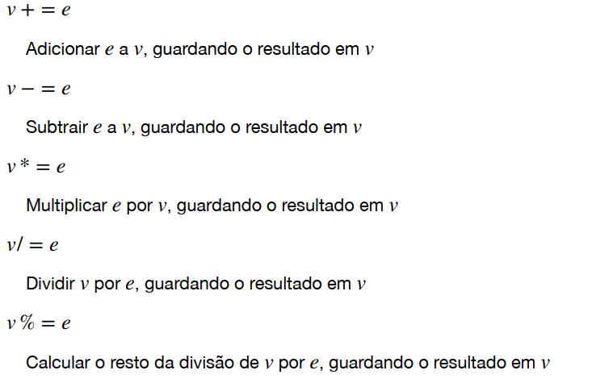
Linguagem C
Operadores de atribuição composta

Slide 19
Linguagem C
Incremento e decremento
É frequente somar ou subtrair uma variável inteira de uma unidade.
i = i + 1; j = j − 1;
Também aqui podemos usar uma atribuição composta:
i + = 1;
j − = 1;
Em alternativa, podemos usar operadores de incremento ou decremento Podem ser usados de forma prefixa (++i ou - -i) ou pósfixa (i++ ou i- -)
++i; | // | equivalente | a | i | = | i | + | 1
--j; | // | equivalente | a | j | = | j | - | 1

Slide 20
Linguagem C
Pré- e pós-incremento
++i modifica a variável i (incremento de uma unidade) e dá o valor resultante
i = 1;
I++ dá o valor atual de i e depois modifica a variável i (incremento de 1 unidade)
i = 1;
++i incrementa imediatamente, enquanto i++ incrementa mais tarde
O standard de C não especifica exatamente quando acontece o pós-incremento, mas é seguro assumir que i será incrementado antes da próxima instrução
printf("%d\n", | ++i); | // | imprime | 2
printf("%d\n", | i); | // | imprime | 2
printf("%d\n", | i++); | // | imprime | 1
printf("%d\n", | i); | // | imprime | 2

Slide 21
Linguagem C
Pré- e pós-decremento
O operador de decremento comporta-se de forma análoga ao de incremento:
i = 1;
printf("%d\n", | --i); | // | imprime | 0
printf("%d\n", | i); | // | imprime | 0
i = 1;
printf("%d\n", | i--); | // | imprime | 1
printf("%d\n", | i); | // | imprime | 0

Slide 22
Linguagem C
Operadores relacionais
Operadores binários para comparações entre expressões numéricas:
Menor que | <
Maior que | >
Menor ou igual | <=
Maior ou igual | >=
igual | ==
diferente | !=
O resultado é inteiro: 0 se a condição for falsa, 1 se a condição for verdadeira

Slide 23
Linguagem C
Precedência e associatividade
Operadores relacionais têm precedência inferior do que os aritméticos
i + j < k −
equivale a (i + j) < (k − 1)
Operadores relacionais associam à esquerda
A expressão i < j < k é válida mas não testa se j está entre i e k:
< associa à esquerda, logo a expressão acima é equivalente a (i < j) < k
A expressão correta usa a conjunção de duas condições:
i < j & & j < k

Slide 24

Linguagem C
Comparações de igualdade
Dois operadores: == (igual) e != (diferente)
Resultado é 0 ou 1 (falso ou verdadeiro)
⚠ não confundir atribuições com comparações:
i = j modifica o lado esquerdo; resultado é o valor atribuído
i == j compara os lados esquerdo e direito; resultado é 0 ou 1

Slide 25
Linguagem C
Instrução if
A instrução if executa condicionalmente uma instrução conforme o resultado de uma expressão
Forma mais simples:
if (expressão) instrução
Calcula o valor da expressão; se o resultado for diferente de zero, então executa a instrução
Em qualquer caso, continua executando as instruções seguintes
if ( line_num == MAX ) line_num = 0;
// continuação do programa
...

Slide 26
Linguagem C
Instrução if
Se quisermos executar condicionalmente mais do que uma instrução devemos agrupá-las num bloco:
{ instruções}
As chavetas forçam o compilador a tratar um bloco de instruções como uma só.
Cada instrução dentro do bloco termina com ponto-e-vírgula
Não acrescentamos ponto-e-vírgula depois de fechar chavetas
if (line_num == MAX){ line_num = 0; page_num ++;
}

Slide 27
Linguagem C
Alternativa else
A instrução if pode incluir uma alternativa else: if (expressão) instrução else instrução
A instrução a seguir ao else é executada se a expressão tiver valor 0 if (i > j) max = i; else max = j;

Slide 28
Linguagem C
Alternativa else
Podemos incluir instruções if dentro de outros ifs
Nesses casos será útil usar identação para explicitar a estrutura
if (i > j)
if (i > k)
max = i; else
max = k;
else
if (j > k)
max = j; else
max = k;

Slide 29
Linguagem C
Alternativa else
Podemos também adicionar chavetas para auxiliar a compreensão:
if (i > j) { if (i > k)
max = i; else
max = k;
} else {
if (j > k)
max = j; else
max = k;
}

Slide 30

Linguagem C
Alternativa else
Há quem prefira colocar sempre chavetas:
if | (i | > j) | {
 | if | (i > max | k){ = i;
} else |  |  | {
max |  |  | = | k;
}
} else {
if (j > k){ max = j;
} else {
max = k;
}
}
Ao colocarmos sempre chavetas:
Torna-se mais fácil acrescentar instruções dentro do if ou do else;
Evitamos erros resultantes de esquecer as chavetas ao acrescentar instruções

Slide 31

Linguagem C
If em “cascata”
Para testar condições em sequência escrevemos múltiplas instruções if em “cascata”.
if (n < 0)
printf("n negativo\n"); else if (n == 0)
printf("n zero\n");
else
printf("n positivo\n");

Slide 32
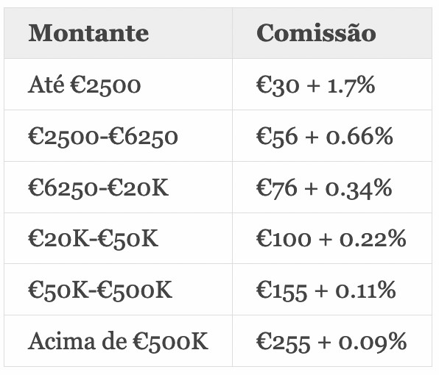
Linguagem C
Exemplo: calcular comissões
Quando um corretor vende ações cobra uma comissão cujo valor depende do montante transacionado
Vamos escrever um programa para calcular a comissão conforme a tabela seguinte
A comissão mínima a cobrar deve ser €39

Slide 33
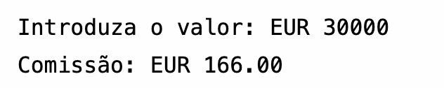
Linguagem C
Exemplo: calcular comissões
O programa corretor.c lê o valor da transação, calcula a comissão e imprime- a:
O núcleo do programa é uma sequência de if em cascata para determinar em que intervalo está o valor
No final incluímos uma condição extra para garantir que cobramos sempre o valor mínimo

Slide 34
Linguagem C
Exemplo: calcular comissões
#include <stdio.h>
int main(void)
{
float valor, comissao;
printf("Introduza o valor: EUR "); scanf("%f", &valor);
if(valor < 2500.0)
comissao = 30.0 + 0.017 * valor; else if(valor < 6250.0)
comissao = 56.0 + 0.0066 * valor; else if(valor < 20e3)
comissao = 76.0 + 0.0034 * valor; else if(valor < 50e3)
comissao = 100.0 + 0.0022 * valor; else if(valor < 500e3)
comissao = 155.0 + 0.0011 * valor; else
comissao = 255.0 + 0.0009 * valor;
if (comissao < 39.0) comissao = 39.0;
printf("Comissão: EUR %.2f\n", comissao);
}

Slide 35
Linguagem C
Operadores lógicos
Podemos construir condições complexas partindo de outras mais simples usando
operadores lógicos.
Conjunção | &&
Disjunção | ||
Negação | !
Os operadores lógicos são frequentemente usados para combinar comparações
O operador ! é unário enquanto && e || são binários
Operam sobre inteiros
Qualquer valor diferente de 0 é considerado verdadeiro;
O resultado de um operador lógico é 0 ou 1

Slide 36
Linguagem C
Cuidados com o if
Um erro comum é trocar == (igualdade) por = (atribuição)
if (i == 0)… testa se i é igual a 0
if(i = 0)… atribui 0 a i e depois teste se o resultado é diferente de 0 (o que é sempre falso)
Recomendação: o gcc avisa possíveis erros deste tipo compilando com a opção -Wall

Slide 37
Linguagem C
Cuidados com o else
Ao colocarmos if dentro de outro, temos de ter cuidado de “casar” corretamente os else:
if (y != 0)
if (x != 0)
result = x / y;
else
printf("erro: y igual a 0\n”);
A indentação sugere que o else associa ao if mais exterior
Mas a regra em C é que o else associa ao if mais próximo (o interior)
Corretamente indentado:
if (y != 0)
if (x != 0)
result = x / y; else
printf("erro: y igual a 0\n”);
Para associar o else ao if exterior temos de delimitar o if interior usando chavetas:
if (y != 0) {
if (x != 0)
result = x / y;
} else
printf("erro: y igual a 0\n");

